Slide 1
ỦY BAN NHÂN DÂN QUẬN LONG BIÊN
TRƯỜNG TIỂU HỌC ĐÔ THỊ VIỆT HƯNG
BÀI GIẢNG ĐIỆN TỬ
KHỐI 3
MÔN: TIẾNG VIỆT

Slide 2
Thứ….ngày….tháng….năm….

Slide 3
KHỞI ĐỘNG

Slide 4
KHÁM PHÁ

Slide 5
1. Xếp các từ ngữ dưới đây vào nhóm thích hợp.

Slide 6
2. Đặt 2 - 3 câu với từ ngữ tìm được ở bài tập 1.
Thảo luận nhóm đôi
Trình bày trước lớp

Slide 7
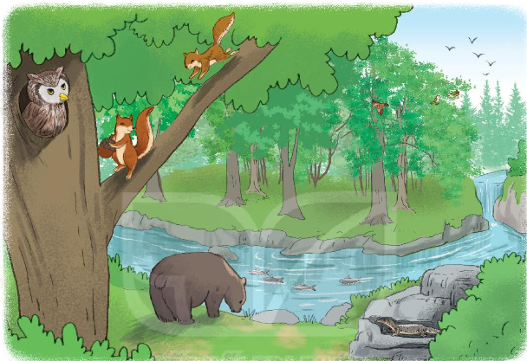
3. Nhìn tranh, đặt và trả lời câu hỏi Ở đâu?
M. - Cú mèo làm tổ ở đâu?
- Cú mèo làm tổ trong hốc cây.

Slide 8
4. Dựa vào đoạn thơ dưới đây, đặt và trả lời câu hỏi Khi nào?
Rùa con đi chợ đầu xuân
Mới đến cổng chợ bước chân sang hè
Chợ đông hoa trái bộn bề
Rùa mua hạt giống đêm về trồng gieo
Mua xong chợ đã vãn chiều
Heo heo gió thổi cánh diều mùa thu
Đường dài chẳng ngại nắng mưa
Kịp về tới cửa trời vừa sang đông.
(Mai Văn Hai)
M: - Rùa con đi chợ khi nào?
- Rùa con đi chợ đầu xuân.

Slide 9
Thảo luận nhóm
Dựa mẫu và nội dung đoạn thơ để đặt câu hỏi và trả lời

Slide 10
Vận dụng

